Slide 2
報告大綱

Slide 3
大學多元入學方案簡介

Slide 4
大學多元入學方案制度之精神

Slide 5
採行之考試

Slide 6
主要招生管道

Slide 7
各管道年度招生名額比例原則

Slide 8
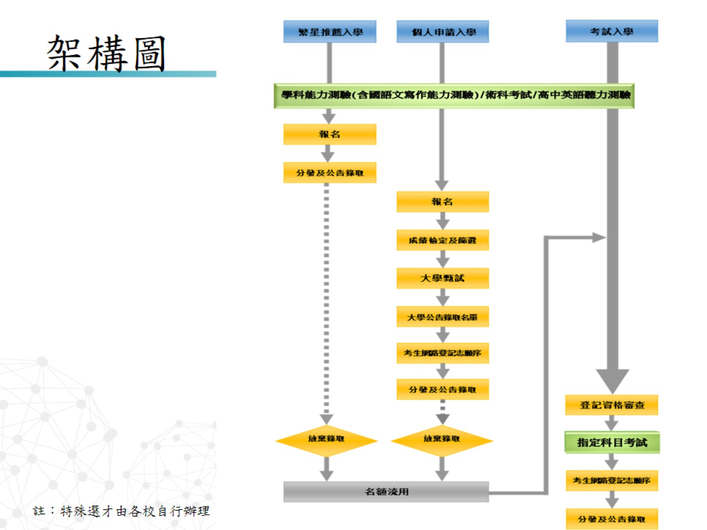
架構圖

Slide 10
參採學測科目數之調整 1/2

Slide 11
參採學測科目數之調整 2/2

Slide 12
參採學測科目數示例

Slide 13
同級分超額篩選

Slide 14
108參採學測科目調查結果1/4 使用科目數

Slide 15
108參採學測科目調查結果2/4 個人申請使用科目數及百分比

Slide 16
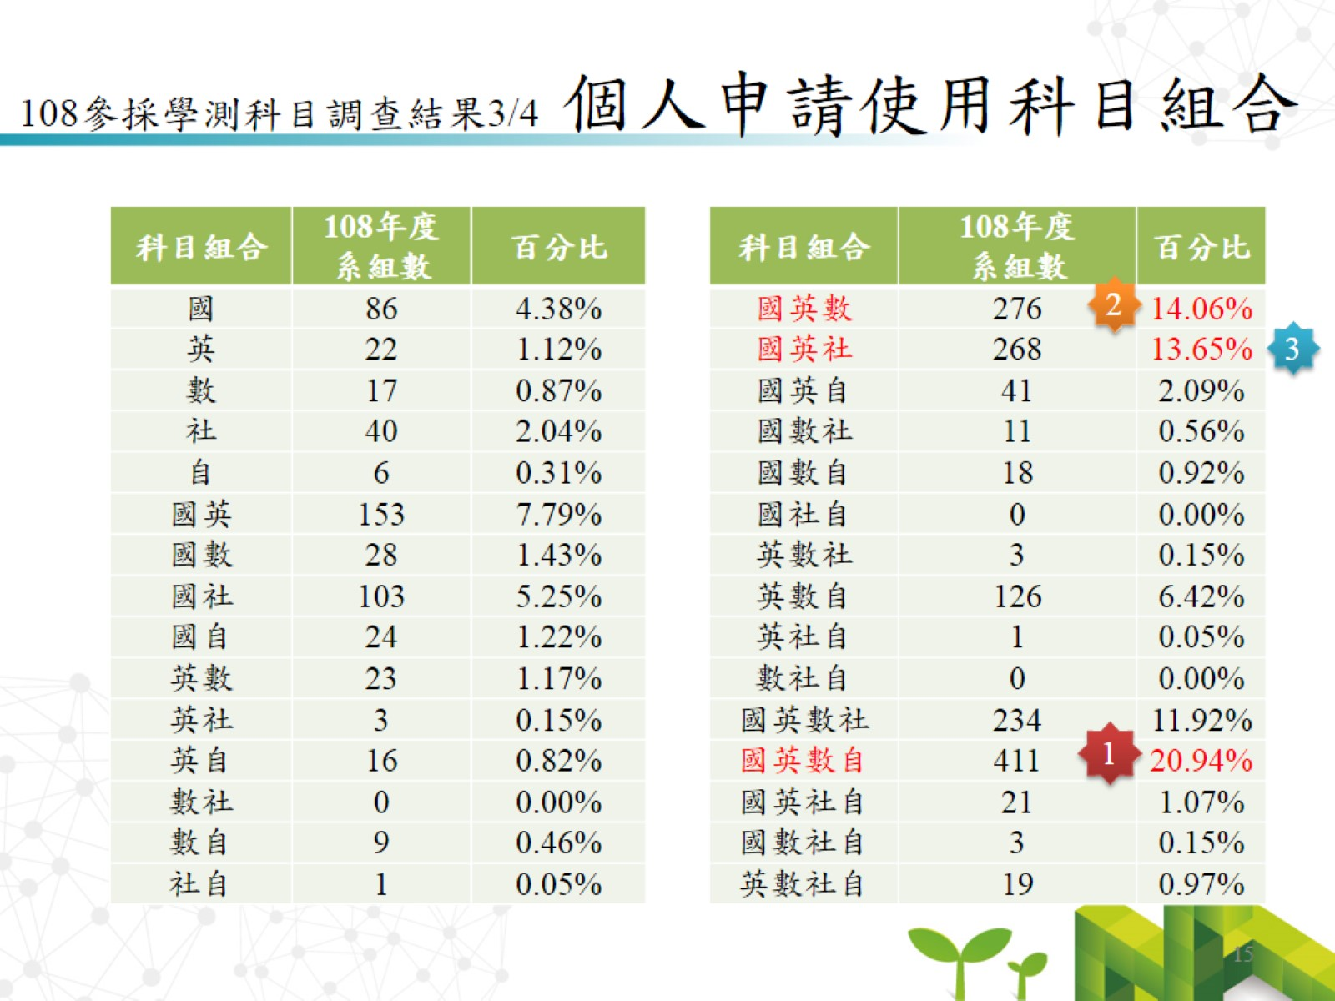
108參採學測科目調查結果3/4 個人申請使用科目組合

Slide 17
108參採學測科目調查結果4/4 個人申請18學群最多使用的科目組合

Slide 19
個人申請試辦APCS招生分組

Slide 20
107試辦APCS招生分組情形

Slide 21
第二階段甄試撞期

Slide 25
109學年度審查資料項目示例(草案)

Slide 28
111學年度考招方案相關資訊

Slide 29
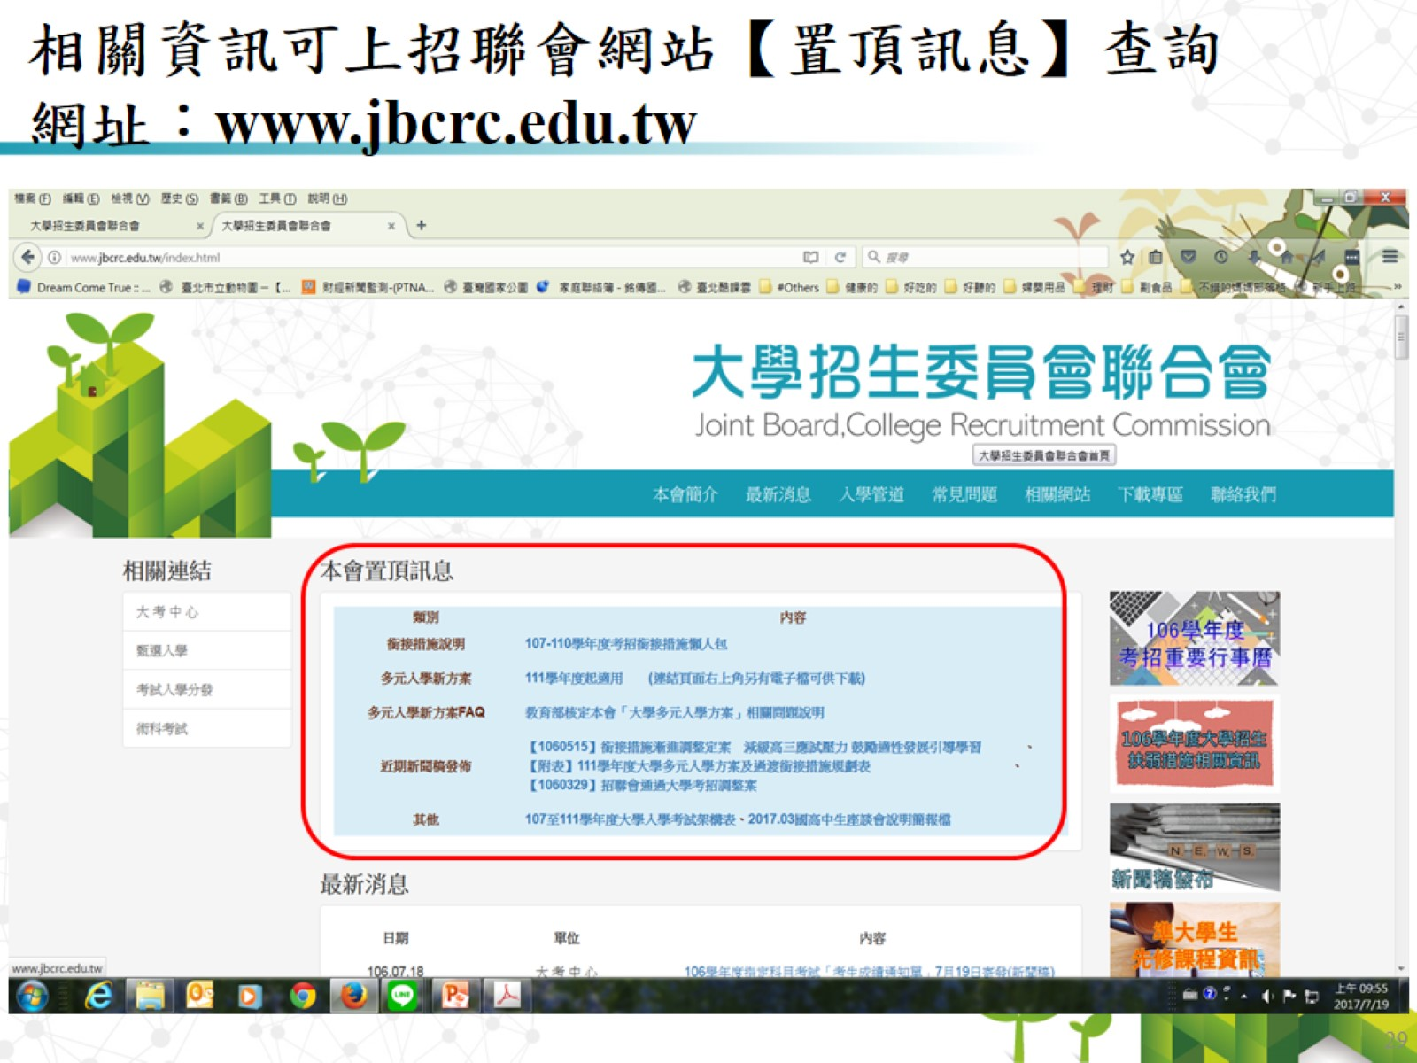

Slide 30
已發佈之相關影片

Slide 32
Q & A

Slide 33
Q & A

Slide 34
Q & A

Slide 35
Q & A

Slide 36
Q & A

Slide 37
謝謝聆聽 敬請指教

